Slide 1
Matrix Worker Installer Guide(v400)
| 2023년 02월 배포 |
비아이매트릭스 기술연구소 연구 2팀

Slide 2
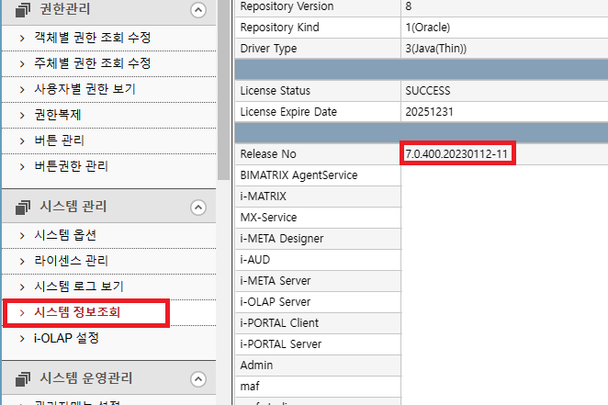
설치 전 확인사항
※ 해당 가이드는 Release No가 400의 가이드입니다.

Slide 3




개요
Schedule Add
Schedule Execute
Status Update
Result Response
Matrix Server
(WAS)
Scheduler Server
(MTX_JCM)
Matrix Worker
(MXService)
Report Upload/Save
(Worker Option)
Report Download
(Excel)
Report Open/Refresh
Scheduler Worker i-MATRIX 보고서를 열고 저장하는 작업을 진행하기 때문에
서버는 Window NT Server , Excel (정품 인증)이 반드시 필요합니다.
Server의 Excel 버전은 사용자의 Excel 버전과 동일해야 하며, Scheduler server에서 Matrix Server로 접속하여 Schedule 등록할 보고서의 조회가 정상적으로 동작해야 Schedule 시, 문제 없이 정상 동작합니다.

Slide 4
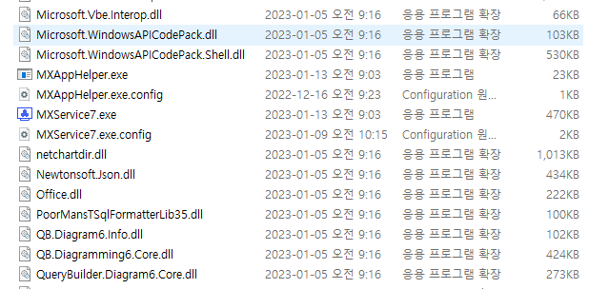
첨부파일 목록
Scheduler Server에서 Matrix Server로 접속하여 설치 경로에 프로그램을 다운로드 받습니다.
- 경로 : C:\Program Files (x86)\BIMATRIX\iMatrixBin6.2.200
MXService7.exe.config
- Matrix Worker 설정 파일
- 일반적인 경우 변경할 필요 없음
- 위 설치 파일이 설치된 경로로 복사

Slide 5
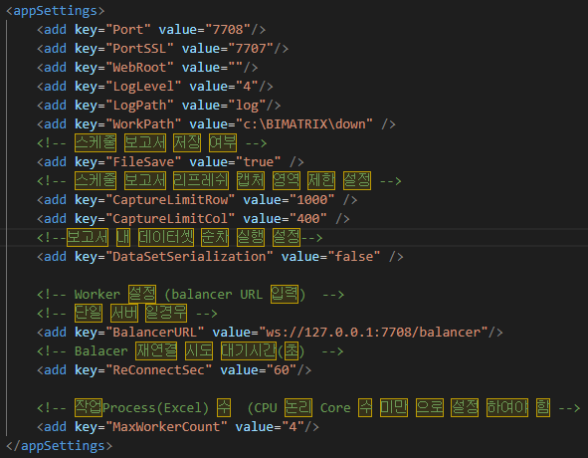
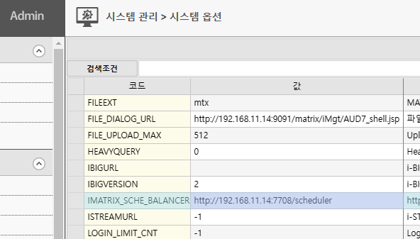
설정 파일 설명
보고서 저장 옵션: 스케줄러 동작 후, Refresh 된 보고서를 저장합니다.
화면 캡처 사이즈 제한 옵션: 화면 캡처 시 제한 사이즈 이상으로 캡처가
되지 않도록 합니다.
데이터셋 직렬화 옵션: 보고서 Refresh 시, 데이터를 병렬 처리 해놓은 것
을 모두 직렬로 처리합니다.
스케줄 서버 증설 옵션: 서버를 여러 대 설치 할 경우 Woker만 추가적으로
설치하여 Scheduler(Balancer) 서버와 연결되도록 하는 설정입니다.
해당 주소의 IP는 MTX_JCM 설치 시 등록한 IMATRIX_SCHE_BALANCER의
IP와 PORT로 변경합니다. ex) ws://192.168.11.14:7708/balancer
보고서 저장 옵션
화면 캡처 사이즈 제한 옵션
데이터셋 직렬화 옵션
스케줄 서버 증설 옵션

Slide 6
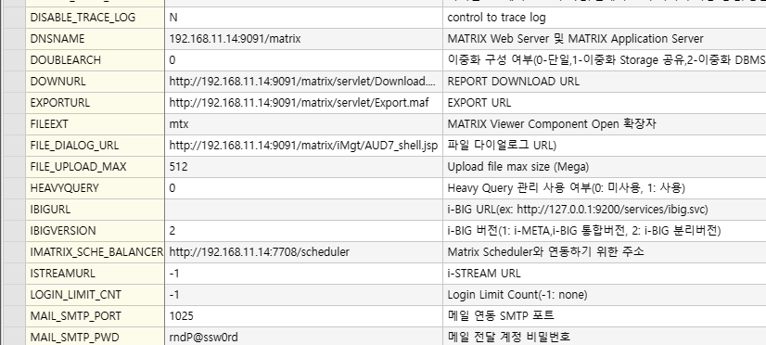
설정
IMATRIX_SCHE_BALANCER
http://Scheduler Worker Server IP:7708/scheduler
시스템 옵션에 해당 코드값과 값을 입력 (대소문자 주의)

Slide 7
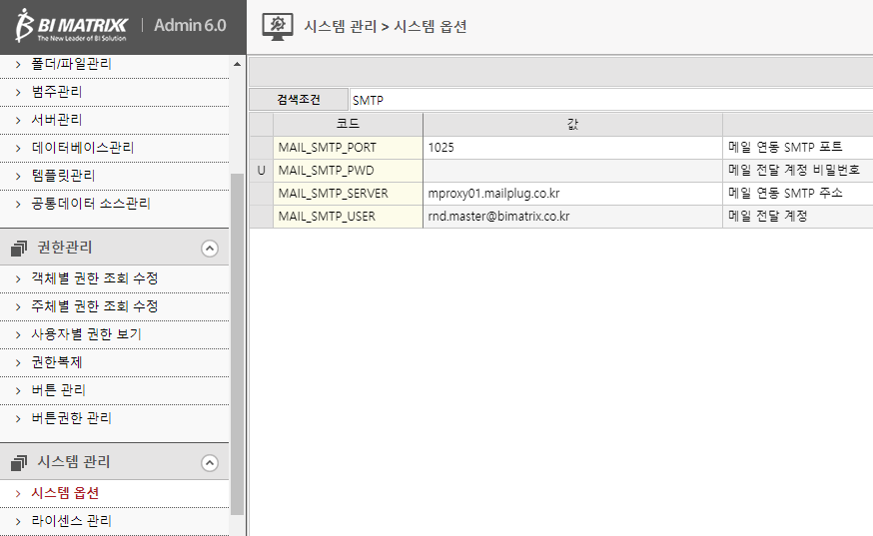
설정
해당 설정을 스케줄 실행 된 보고서의 메일링이 필요한 경우에 추가합니다.
해당 정보는 사이트의 메일 SMTP 정보를 받아 작성합니다.

Slide 8
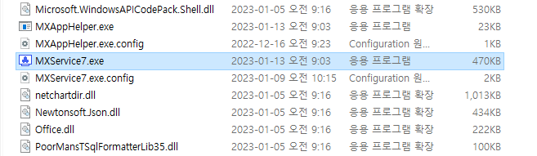
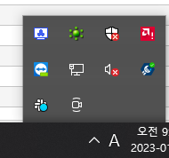
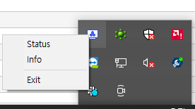
기동/종료
기동
종료

Slide 9
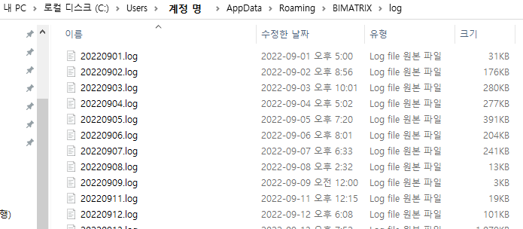
로그
숨김 폴더
설치/테스트 시 방화벽, 권한 문제 등 발생할 수 있어 문제가 생겼을 때 해당 로그를 보면 됩니다.

